Slide 1
KPL 4
Tehtävien ratkaisut

Slide 2
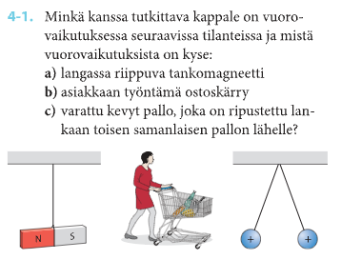
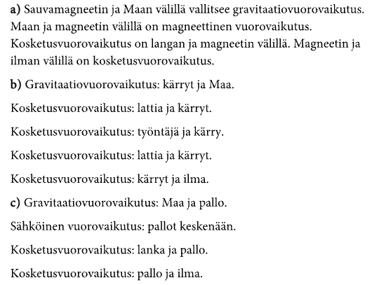

Slide 3
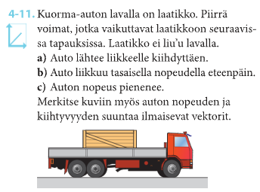
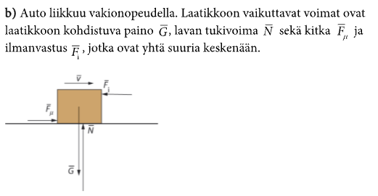
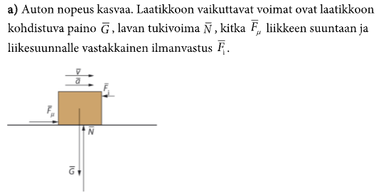
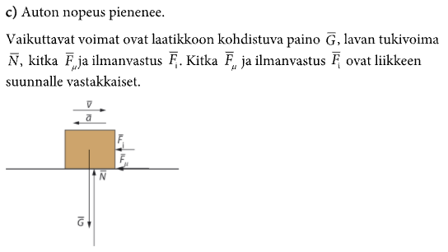
Tasainen nopeus, eteenpäin vievät voimat ja vastustavat voimat yhtä suuria
Hidastuva liike, vastustavat voimat suurempia kuin eteenpäin vievät
Kiihtyvä liike, joten eteenpäin vievät voimat ovat
suurempia kuin vastustavat

Slide 4
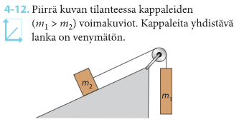
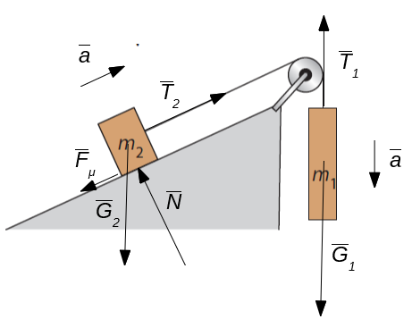
Voimat T₁ ja T₂ ovat yhtäsuuria voiman ja vastavoiman lain (N III) mukaisesti
Painovoima G₁ suurempi kuin jännitysvoima T₁ (jos kpl liikkuu)
Painovoima G₁ suurempi kuin G₂ (isompi massa)
Tukivoima N aina kohtisuoraan pintaa vasten!
Jos kappale liikkuu, on sillä kiihtyvyyttä. Molemmissa kappaleissa sama kiihtyvyys

